Slide 1

Experiencia en Atención Primaria para la prevención de cáncer de cuello de útero
CENTRO DE SALUD SANTA LAURA
MUNICIPIO DE MORÓN
PROVINCIA DE BUENOS AIRES

Slide 2
AUTORAS
GOMEZ MARCELA – PROMOTORA DE SALUD
PALAZZOLO ROSANA – PROMOTORA DE SALUD
GALARZA GRACIELA – SERVICIOS GENERALES

Slide 3
Problema
Presencia de cáncer de cuello de útero en mujeres mayores de 30 años.

Slide 4
Objetivos:
1) Prevenir el cáncer de cuello de útero en mujeres mayores de 30 años
2) Acceder a la mayor cantidad de mujeres para la entrega del test de VPH (virus de papiloma humano) para su autotoma.
3) Tener un mayor acceso para la prevención del CCU a mujeres que no acceden a la consulta ginecológica.

Slide 5
En nuestro país, el cáncer de cuello de útero (en adelante CCU) es el tercer tipo de tumor más común entre las mujeres. La probabilidad de desarrollar CCU aumenta con la edad y afecta en mayor medida a las mujeres mayores de 35 años (que concentran el 91% de las muertes por CCU). En el año 2020 se diagnosticaron en Argentina alrededor de 4.583 casos nuevos de CCU y se estima que fallecieron a causa del mismo alrededor de 2.553 mujeres en el mismo periodo, con un promedio de edad de 46 años.

Slide 6
Argentina incorporó en el año 2015 el test de VPH como tamizaje primario del CCU, sugiriendo a las jurisdicciones del país que se adhieran a esta iniciativa. Se utilizan dos modalidades de testeo: la toma dirigida de VPH y la autotoma en el que las mujeres realizan su propia toma de la muestra vaginal. Una ventaja de la autotoma es la posibilidad de aumentar la cobertura del tamizaje debido a que esta no requiere de infraestructura especial y se puede realizar en el hogar de la mujer, o en ambientes comunales que cuenten con suficiente privacidad (OPS, 2016).

Slide 7
Desde el 2017 el Municipio de Morón forma parte de la estrategia de rastreo de CCU (cáncer de cuello de útero) a través de test de VPH (virus de papiloma humano), y durante el 2021, estando atravesados por la emergencia sanitaria COVID 19, se realizó una búsqueda activa de personas en edad objetivo para rastreo de CCU que hayan discontinuado sus controles para reconectarlas con el sistema de salud y realizar las prácticas correspondientes, haciendo hincapié en la herramienta de autotoma de VPH como un método eficaz y eficiente para el rastreo.

Slide 8
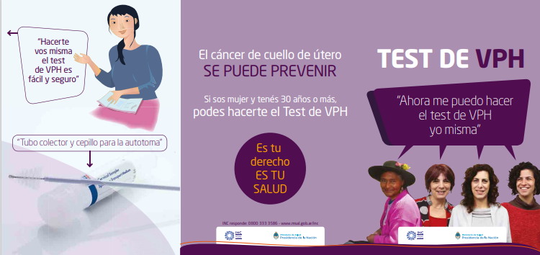
Folleto de difusión

Slide 9
La población objetivo son las mujeres heterosexuales, lesbianas, varones trans no reasignados, personas no binarias y/o de género fluido con cuello de útero mayores de 30 años residentes en el municipio de Morón y que utilizan el sistema público de salud, que no cuentan con cobertura de salud privada, por lo que presentan cobertura pública exclusiva.

Slide 10
La población objetivo para el test de VPH en el área programática que abarca el Centro de Salud Santa Laura es de 3257 personas. De ese total, el objetivo anual es del 16% de cobertura, teniendo en cuenta que un test de VPH negativo implica repetir el estudio recién a los 5 años. Las estadísticas fueron generadas con datos cargados en el SITAM (sistema de información de tamizaje) durante el año 2021.

Slide 11
Durante dicho año en Santa Laura: * Se realizaron 205 VPH autotoma y dirigidos. * 157 pertenecientes al partido de Morón y 48, a otros partidos aledaños. La positividad de los test de VPH (solo en modalidad de autotoma) fue de 14 personas, de las cuales 7 accedieron al PAP. Teniendo en cuenta los datos anteriores se concluye en que la derivación a Patología Cervical fue muy baja ya que de 68 PAP (de VPH autotoma y dirigido) solo 2 dieron positivos.

Slide 12
Durante el mes de setiembre y hasta el mes de diciembre se efectuó el trabajo de entrega de autotoma de VPH en territorio y armado del circuito.
El test se ofertaba en las consultas médicas, y las promotoras lo ofrecían en la sala de espera,
en operativos territoriales del área programática tales como recorridas puerta a puerta,
visitas a escuelas y postas barriales
ubicadas en las plazas de la zona.

Slide 13
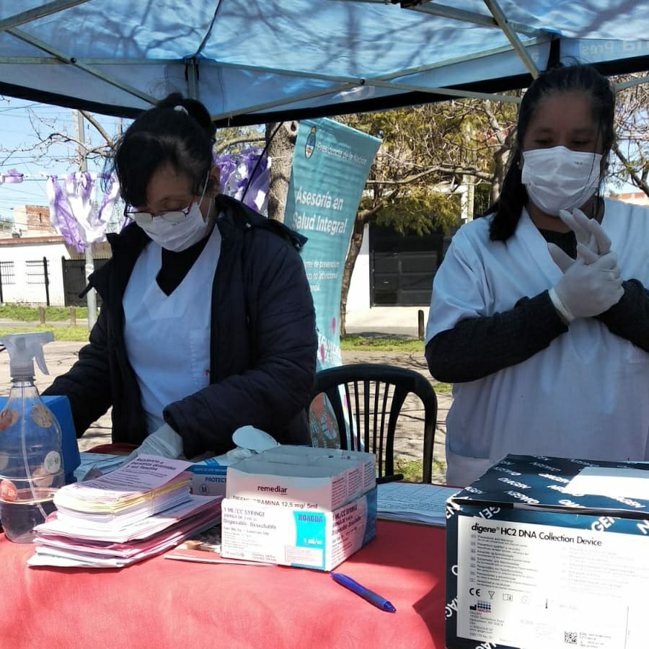
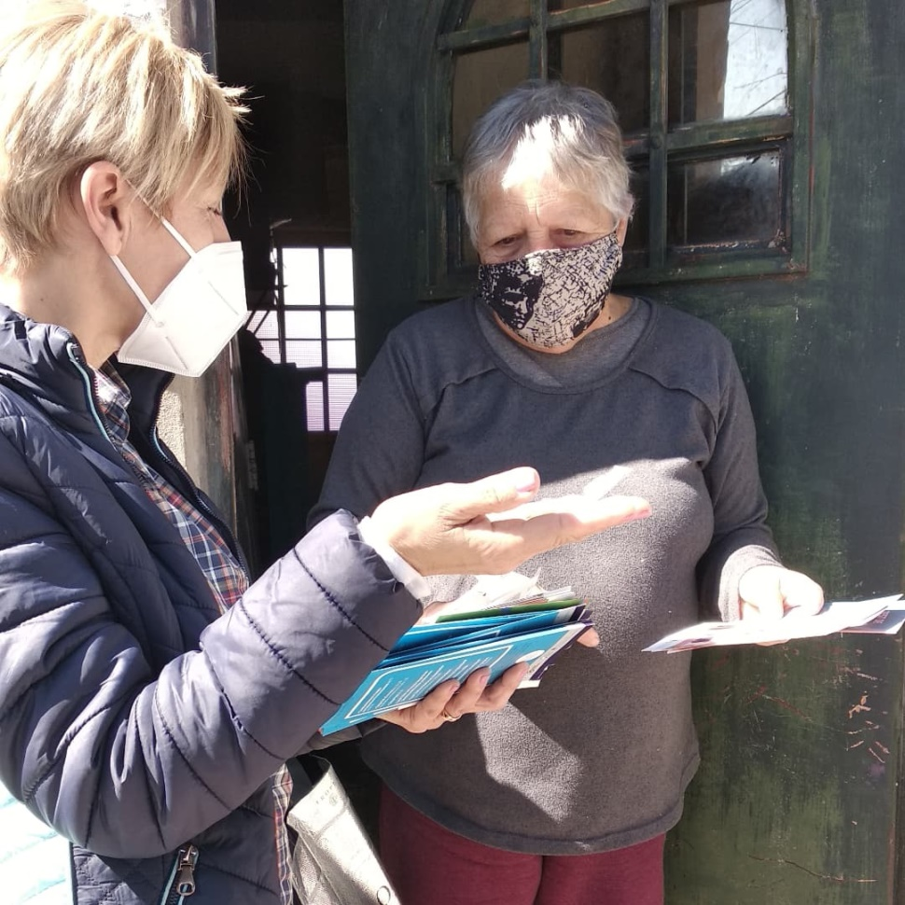
Operativo puerta a puerta

Slide 14
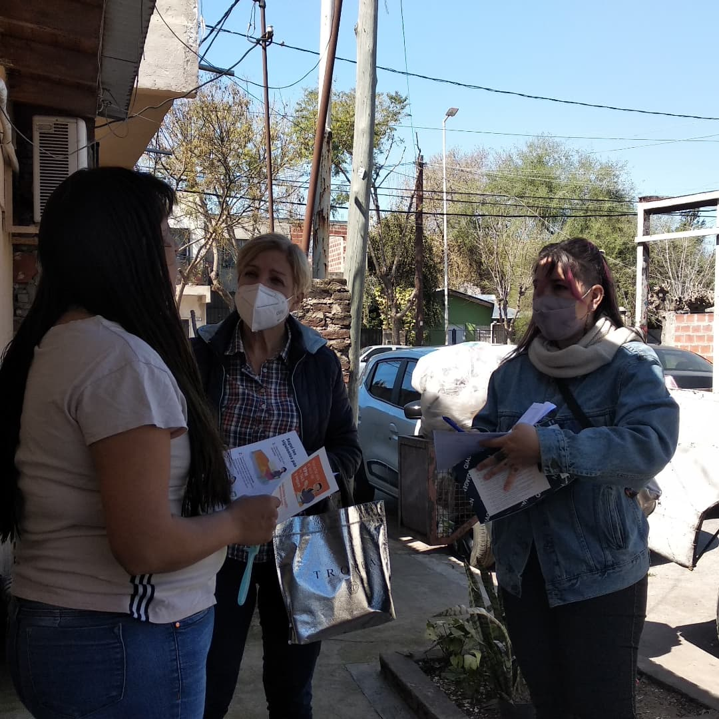
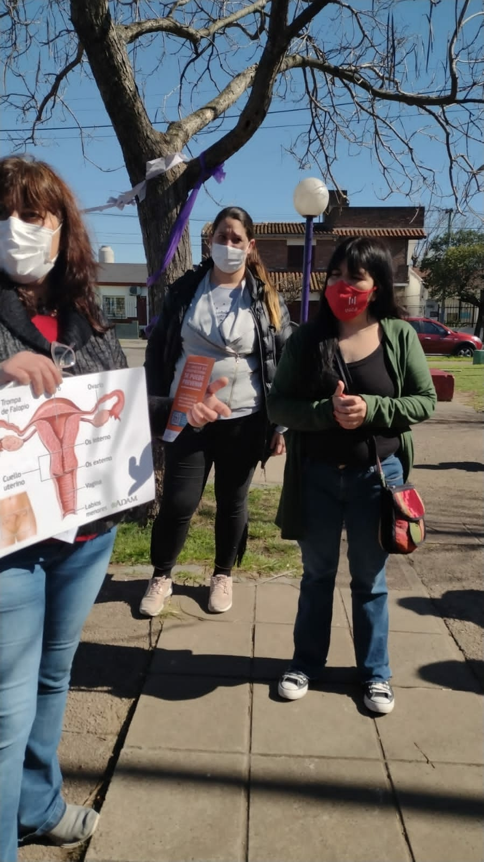
Charlas sobre implementación

Slide 15
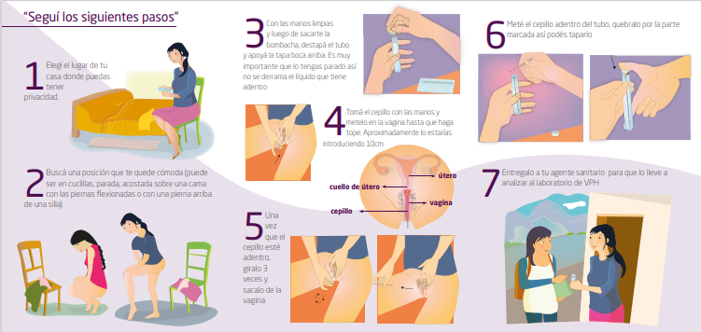
Instructivo

Slide 16
Paso a Paso
Explicar para que sirve el test
Entrega del Test
Seguimiento de recepción del mismo
Entrega a Laboratorio
Seguimiento de resultados
Informe de Resultado a las pacientes
Derivación en caso de ser necesaria

Slide 17
La posibilidad de acceder a la autotoma alivio la alta demanda que existía posterior a la apertura pos covid en relación a los controles ginecológicos. Desde el equipo teníamos la preocupación de cómo sería la recepción de la autotoma en la población, y nos sorprendió la buena respuesta y lo practico que les resulto a las mujeres realizar este test, sin importar el grupo etario.

Slide 18
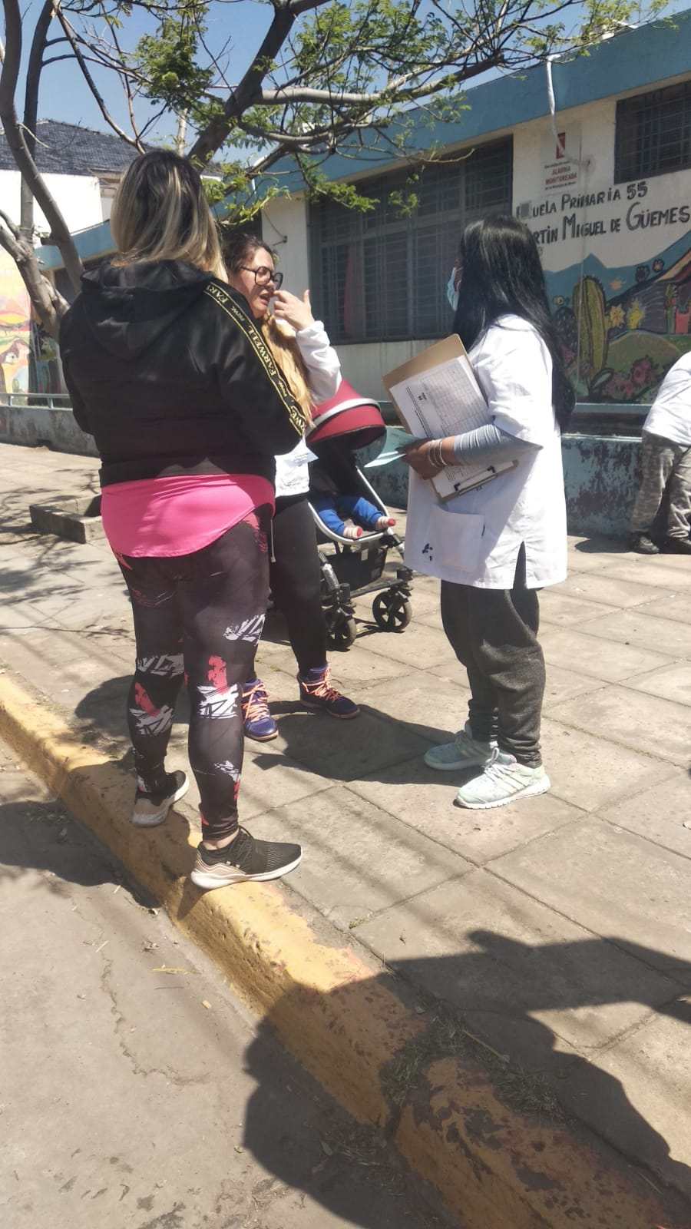
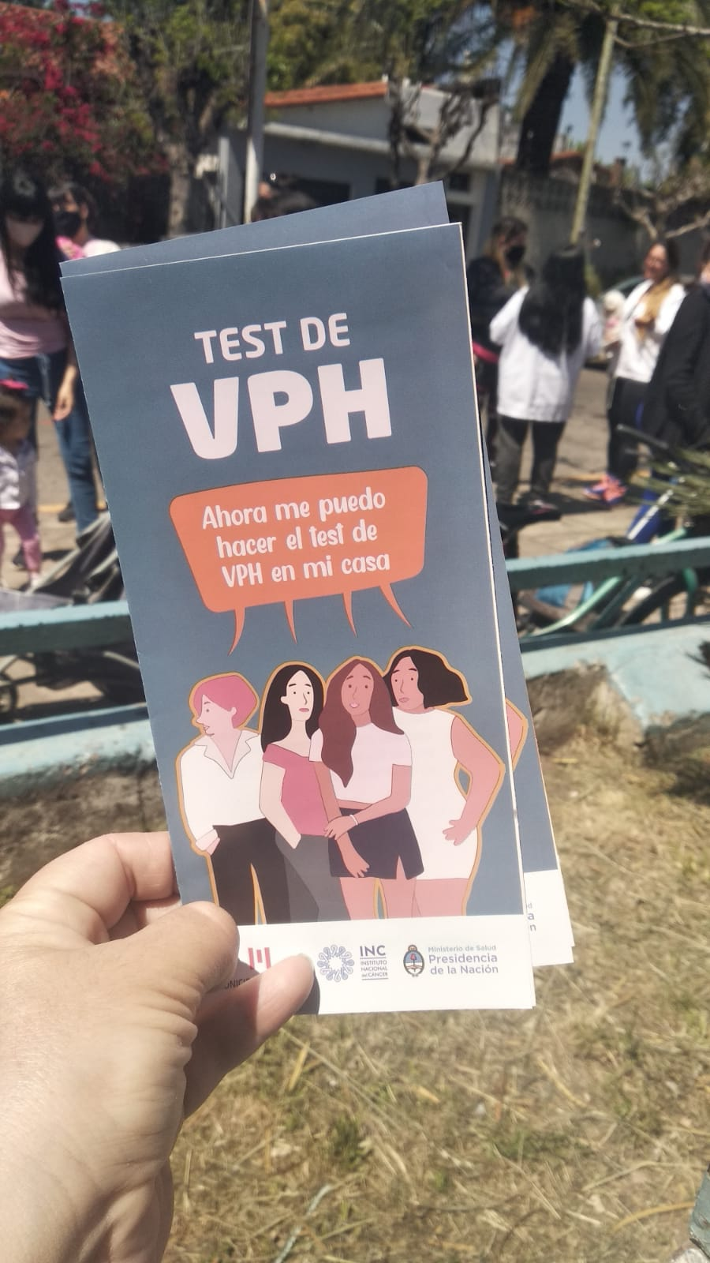
Difusión y entrega de VPH en escuelas

Slide 19
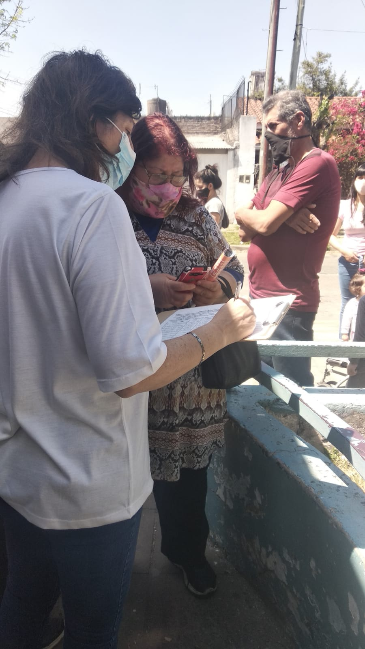
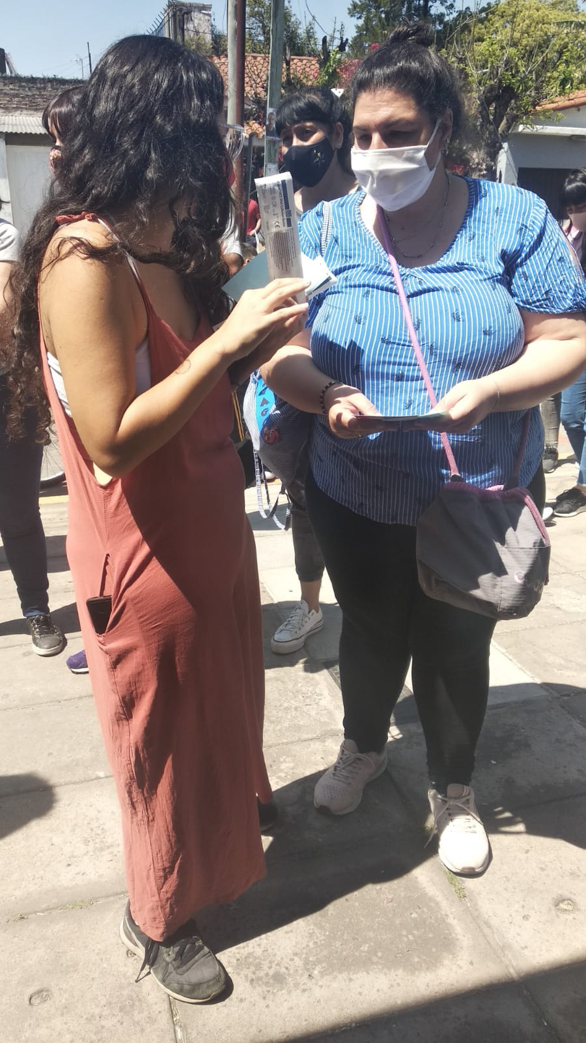

Slide 20
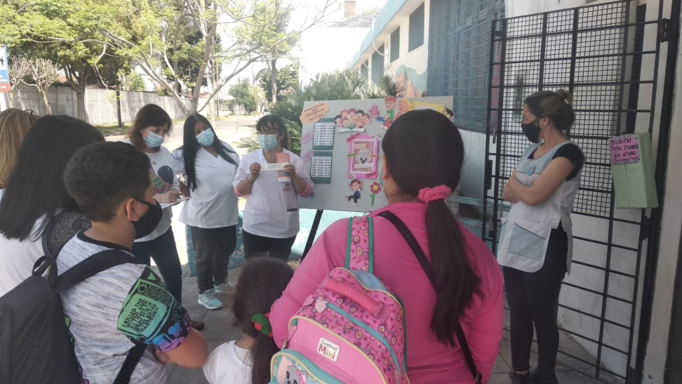

Slide 21
CAPS SANTA LAURA
Agradece su atención.

